Slide 1
府立植物園の「見直し案」
2023年7月29日 報告・交流集会
京都学・歴彩館小ホール
なからぎのもりの会共同代表
鯵坂 学

Slide 2
１.植物園・北山エリア開発の背景
公共の用地を開発資本（企業）が、PFI（Private Finance Initiative）という手法を使って、お金儲けに利用しようとする動き
スポーツ庁がスタジアムやアリーナ（イベント施設）を、スポーツ振興の名の下に、儲かる施設として開発しようとする動き
例：スポーツ庁、2019年「スタジアム・アリーナ改革の推進」
⇒スポーツ市場規模（2015年：5.5兆円）を2020年までに10兆円、2025年までに15兆円に拡大することを目指す
全国のスタジアム・アリーナについて、多様な世代が集う交流拠点として、2017年から2025年までに新たに20拠点を実現する

Slide 4
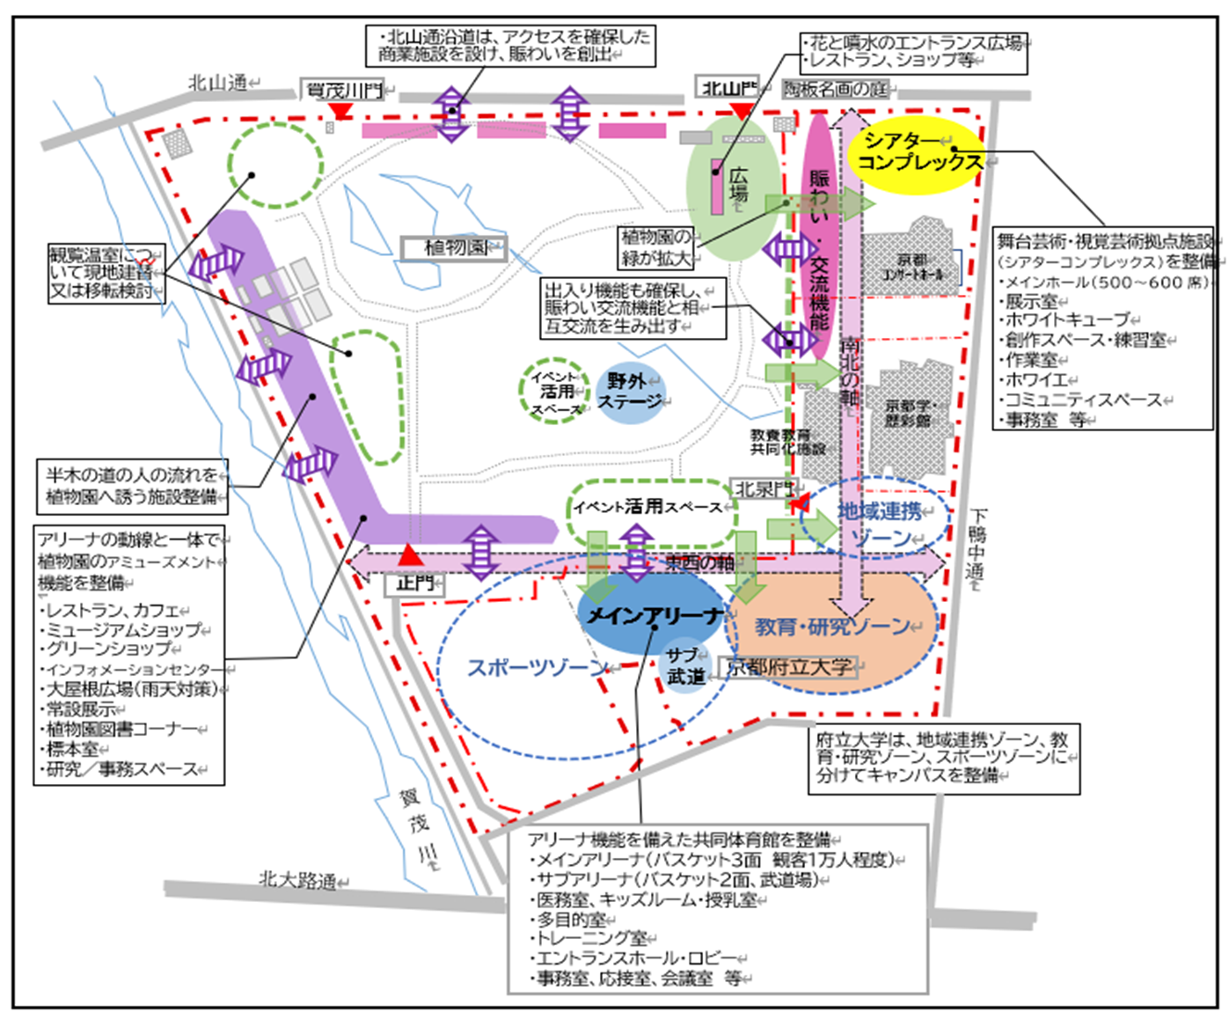
2．
2020年12月
「北山エリア
整備基本計画」
イメージ図

Slide 5
3．整備基本計画に抗する、様々な動き
①６つの運動団体による開発反対の宣伝、植物園を守る署名運動
・現在、総計で約16万筆・・・
・府立大学関係者によるアリーナ反対の署名、1万筆を超える
②府立植物園の前元園長らによる「植物園を守りたい」記者会見
③京都府内外の知識人・文化人・ジャーナリストの意見表明
④京都新聞への意見広告（2023年1月6日）、テレビ・ラジオ
⑤京都府立植物園大好きの方の援助
⑥府立植物園職員による20回を超える「プロジェクト会議」
⇒見直し案に結実
⑦その他？？

Slide 6
4.京都府・植物園による「見直し案」の図（2023年2月20日）

Slide 7
5.「見直し案」への懸念
◇懸念
①あらたな植物園会館の建物が正門から東に大きく拡大しており、南隣の府立大学内に計画の巨大アリーナの観客を呼び込む意図が読み取れる。
会館内のレストランは、維持できないのでは。⇒周辺のお店の利用を
②正門から温室にかけては大屋根が作られて、せっかくの北山を望む景観が台無しになる可能性もある。
③北山門東側に作られる予定の標本庫や、西側に建て替えられる温室も園外に接している建物は「すべて出入り口を作るつもりだ」と府側は説明しています。
現在4つある入り口をさらに増やし、回遊性を高めたいようです。

Slide 8
◆大きな懸念
①植物園の南隣にある府立大学内に計画されている1万人規模の「共同体育館（アリーナ）」は、2000人規模の大学には不要。
⇒植物園のバラ園などへのダメージも心配
②総合資料館跡地の植物園寄りに計画されている「賑わい交流施設」（ホテル）の建設については、地域にそぐわない施設。
⇒そもそも京都市の都市計画上ではアリーナやホテルの建設は許されていない。
⇒「見直し案」は植物園に限ったもので、「北山エリア整備基本計画」の全体の内容そのものを見直したものではない。

